Slide 1
Бюджетное учреждение Республики Алтай «Управление социальной поддержки населения Майминского района»
Информация об итогах мониторинга состояния условий и охраны труда в МО «Майминский район»
За 11 месяцев 2017 года
Докладчик: Павленко Варвара Владимировна.

Slide 2
Районная межведомственная комиссия по охране труда - Координирующий орган в работе по реализации государственной политики в области охраны труда на территории района
2017 год
3 заседания
12 вопросов, ориентированных на профилактику производственного травматизма и создание здоровых и безопасных условий труда на рабочих местах

Slide 3
В рамках районной межведомственная комиссии по охране труда проведено:
Работодатели, не исполняющие требования охраны труда, были приглашены на заседания межведомственных комиссий
55 проверок и обследований
Выявлено 45 нарушений требований трудового законодательства

Slide 4
Районная межведомственная комиссия по охране труда осуществляют контроль за реализацией мероприятий:
обучение по охране труда
организация и проведение специальной оценки условий труда
организация и проведение периодических медицинских осмотров работников, занятых на работах с вредными и (или) опасными условиями труда
обеспечение работников средствами индивидуальной защиты
профилактика производственного травматизма

Slide 5
В рамках реализации полномочий по охране труда и для анализа и систематизации условий охраны труда Бюджетное учреждение Республики Алтай «Управление социальной поддержки населения Майминского района» на территории МО «Майминский район» проводит мониторинг состояния условий охраны труда с периодичностью в 6 месяцев, 9 месяцев и по итогам год.
Ведущим специалистом по охране труда систематически проводятся выезды к работодателям в рамках обследований по организации охраны труда.
Проводятся индивидуальные консультации по вопросам охраны труда
В целях оказания методической помощи по запросам работодателей проведены совещания, семинары по темам :
Документы определяющие государственные нормативные требования охраны труда;
Вопросы проведения специальной оценки условий труда;
Использование финансового обеспечения предупредительных мер по сокращению производственного травматизма за счет 20% отчислений от суммы страховых взносов
где присутствовало 30 руководителей и специалистов по охране труда.
Совместно с Министерством труда, социального развития и занятости РА на уровне муниципального образования проведены
Организованы и отправлены 3 заявки от муниципального образования на Всероссийский конкур по охране труда «Успех и безопасность»
Проведен районный конкурс «Безопасный труд глазами детей»
В рамках празднования Всемирного дня охраны труда для участия во Всероссийской неделе охраны труда в городе Сочи, от МО «Майминский район» был направлен 1 делегат (филиал ПАО «МРСК Сибири»).
На сайте БУРА «Управление социальной поддержки населения Майминского района». По мере необходимости обновляются сведения об изменениях законодательства об охране труда

Slide 6
2016 год – 238 руководителей
2017 год - 258 руководителей (80% от общего кол-ва руководителей.

Slide 7
В отчетном периоде на территории Майминского района специальную оценку условий труда провели 19 организаций на 582 рабочих местах (рост на 21,%)
19
количество организаций, проведших специальную оценку условий труда
582
Количество рабочих мест, в отношении которых проведена специальная оценка
381
Количество рабочих мест с вредными условиями труда
217
Количество работников, занятых на работах с вредными условиями
Всего с нарастающим итогом на 01.10.2017 г.

Slide 8
Периодический медицинский осмотр
отмечается, снижение проведения периодических медицинских осмотров работников, занятых на работах с вредными условиями труда.

Slide 9
Обеспеченность средствами индивидуальной защиты

Slide 10
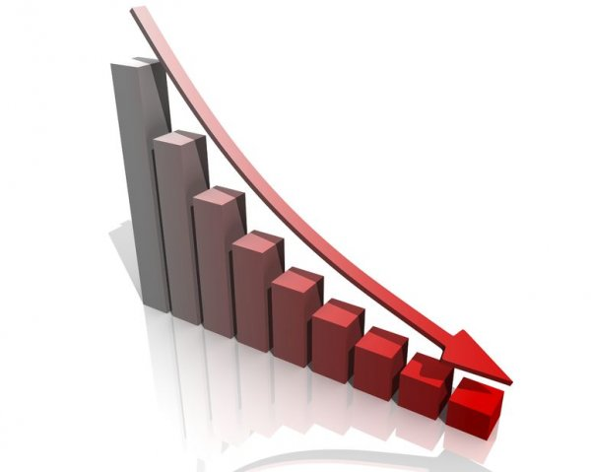
Достигнуто снижение коэффициента частоты травматизма, но повысилась тяжесть

Slide 11
Перспективные задачи в области охраны труда
обеспечение эффективной работы системы государственного управления охраной труда в МО «Майминский район»
Полное проведение периодических медицинских осмотров
Увеличение темпа роста проведения работ по специальной оценке условий труда
Увеличение размера средств направленных на улучшение условий и охраны труда на одного работника
Снижение количество и тяжести пострадавших на производстве

Slide 12
Спасибо за внимание!

